Slide 1
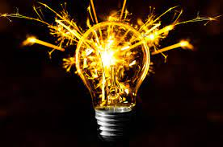

Portada
NOMBRE:
CURSO:

Slide 2

2. DEFINICIÓN DE ENERGIA

Slide 3
3. TRANSFORMACION
DE ENERGIA ELECTRICA A SONORA

Slide 4
4. TRANSFORMACION
DE ENERGIA ELECTRICA A LUMINICA

Slide 5
5. TRANSFORMACION
DE ENERGIA ELECTRICA A TERMICA

Slide 6
6. USO COTIDIANO DE LA ENERGIA
(USE EJEMPLOS)

Slide 7
7. USO COTIDIANO DE LA ENERGIA
(USE EJEMPLOS)

